Slide 1
Лабораторная работа №3
Модель боевых действий Извекова Мария Петровна

Slide 2
Информация
Докладчик

Slide 3

Извекова Мария Петровна
студентка 3 курса
факультет Физико-математических и естественных наук
Российский университет дружбы народов

Slide 4
Цель работы
Построить математическую модель для выбора правильной стратегии при решении примера задаче о погоне.

Slide 5
Задание
Между страной Х и страной У идет война. Численность состава войск исчисляется от начала войны, и являются временными функциями xt()и yt(). В начальный момент времени страна Х имеет армию численностью 25 000 человек, а в распоряжении страны У армия численностью в 39 000 человек. Для упрощения модели считаем, что коэффициенты a, b, c, h постоянны. Также считаем Pt() и Qt() непрерывные функции.

Slide 6
Модель боевых действий между регулярными войсками $\frac{dx}{dt}=−0.411*x\left(t\right)−0.733*y\left(t\right)+sin\left(2*t\right)+1$ и $\frac{dy}{dt}=−0.55*x\left(t\right)−0.664*y\left(t\right)+cos\left(2*t\right)+1$

Slide 7
Модель ведение боевых действий с участием регулярных войск и партизанских отрядов $\frac{dx}{dt}=−0.399*x\left(t\right)y\left(t\right)−0.688*y\left(t\right)+sin\left(2*t\right)+2$ и $\frac{dy}{dt}=−0.299*x\left(t\right)−0.811*y\left(t\right)+cos\left(3*t\right)+1$

Slide 8
Задание
Постройте графики изменения численности войск армии Х и армии У для следующих случаев
Рассмотреть три случая ведения боевых действий: 1. Боевые действия между регулярными войсками 2. Боевые действия с участием регулярных войск и партизанских отрядов 3. Боевые действия между партизанскими отрядами

Slide 9
Выполнение лабораторной работы
Формула для выбора варианта: (1132226460%70)+1 = 51 вариант.

Slide 10
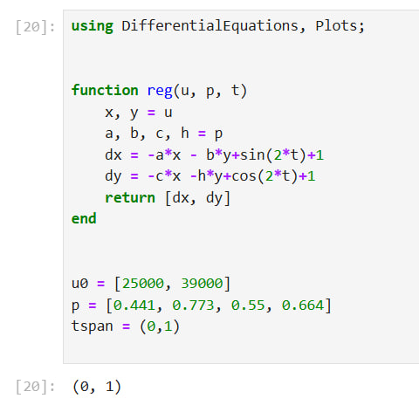
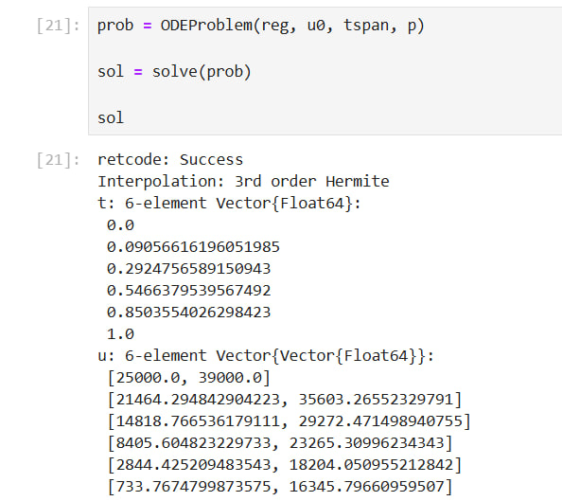
Модель боевых действий между регулярными войсками

Slide 11
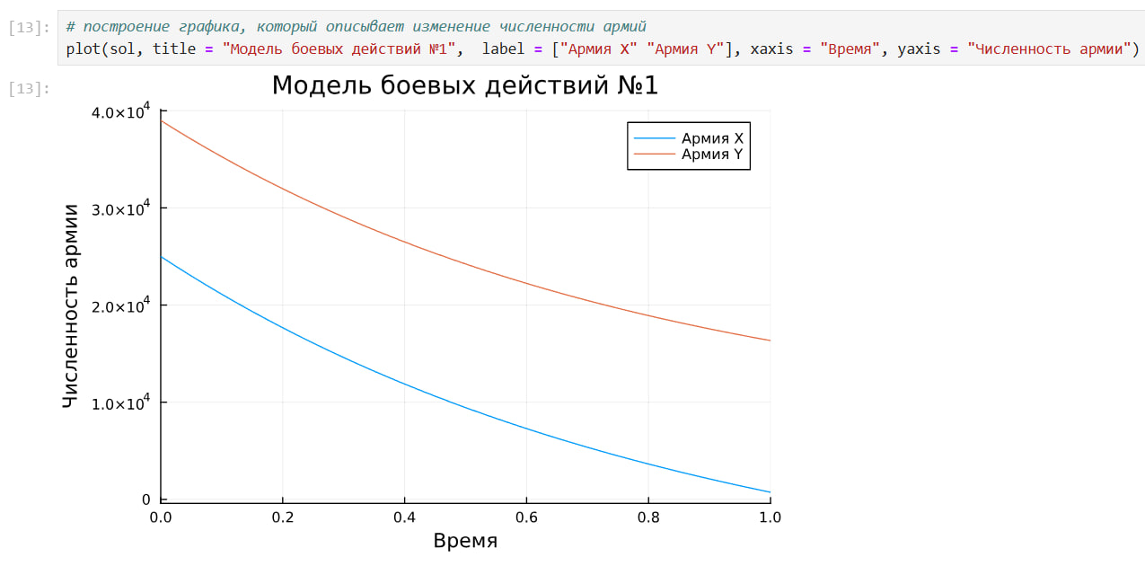
В результате получаем следующий график

Slide 12
Теперь давайте построим эту же модель посредством OpenModelica.
model lab3 parameter Real a = 0.441; parameter Real b = 0.773; parameter Real c = 0.55; parameter Real h = 0.664; parameter Real x0 = 25000; parameter Real y0 = 39000; Real x(start=x0); Real y(start=y0); equation der(x) = -a*x - b*y+sin(2*time)+1; der(y) = -c*x -h*y+cos(2*time)+1; end lab3;

Slide 13
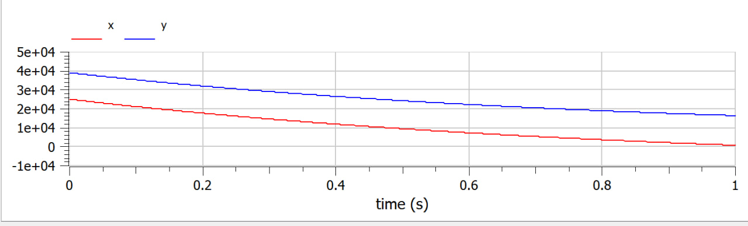

Slide 14
Модель ведение боевых действий с участием регулярных войск и партизанских отрядов
Построим модель на Julia:

Slide 15
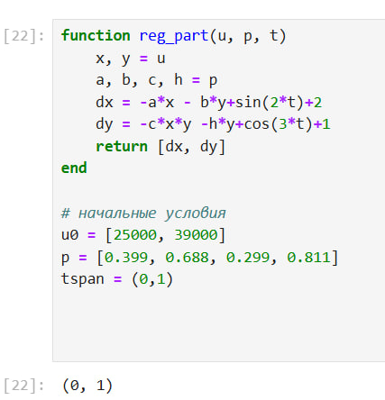
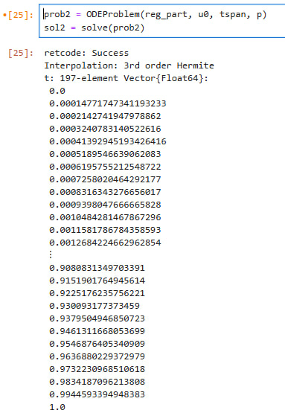

Slide 16
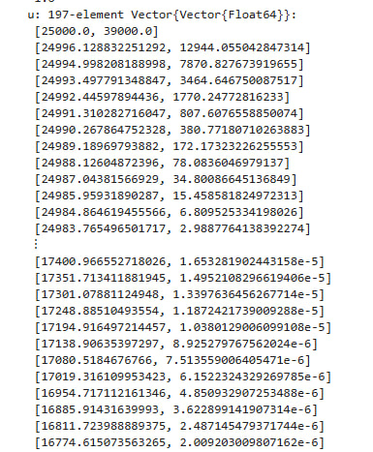
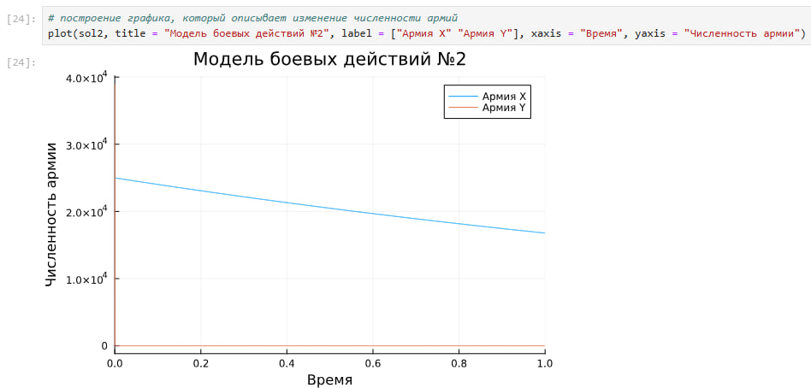

Slide 17
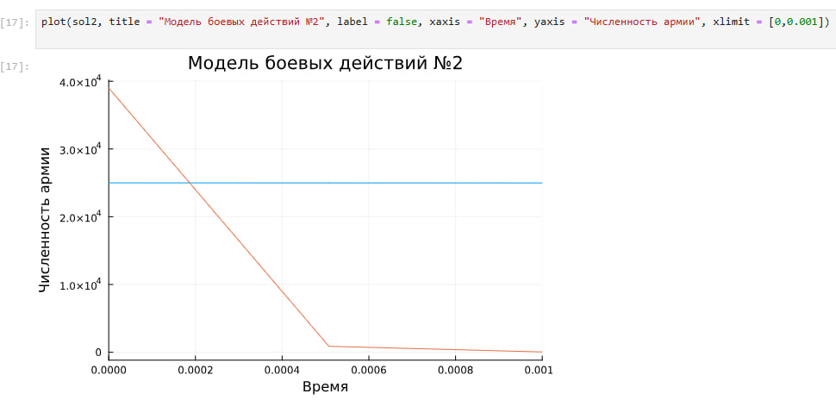
Уменьшаем масштаб, чтобы увидеть, где начинается уменьшение армии Y

Slide 18
Теперь давайте построим эту же модель посредством OpenModelica.
model lab3_part parameter Real a = 0.399; parameter Real b = 0.688; parameter Real c = 0.299; parameter Real h = 0.811; parameter Real x0 = 25000; parameter Real y0 = 39000; Real x(start=x0); Real y(start=y0); equation der(x) = -a*x - b*y+sin(2*time)+2; der(y) = -c*x*y -h*y+cos(3*time)+1; end lab3_part;

Slide 19
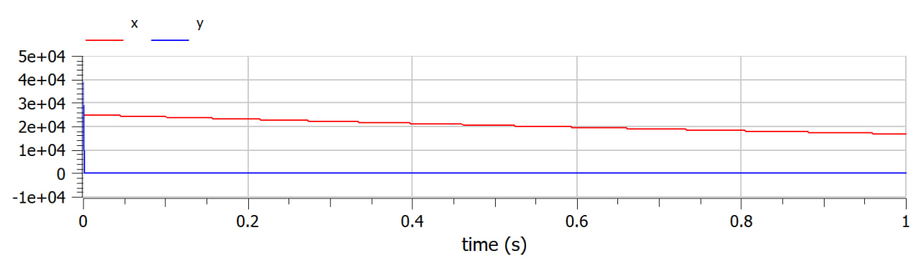

Slide 20
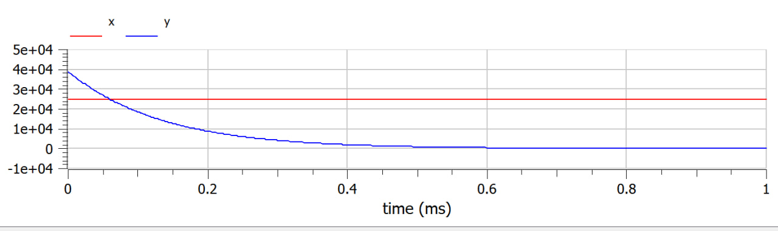
Уменьшаем масштаб, чтобы увидеть, где начинается уменьшение армии Y

Slide 21
Выводы
В процессе выполнения данной лабораторной работы я построила модель боевых действий на языке прогаммирования Julia и посредством ПО OpenModelica, а также провела сравнительный анализ.

